Slide 1
REPORTE FOTOGRÁFICO
Módulo de Atención Ciudadana
Nombre del Ente Público
Nombre del Módulo
DIRECCIÓN GENERAL DE CONTACTO CIUDADANO

Slide 2
DATOS DEL ÁREA DE ATENCIÓN CIUDADANA
Completar datos:
Nombre del AAC
Clave Única de Registro
Días y horarios de atención
Nombre y cargo del personal que elaboró el reporte fotográfico
Fecha de elaboración
Insertar texto aquí
Insertar texto aquí
Insertar texto aquí
Insertar texto aquí
Insertar texto aquí

Slide 3
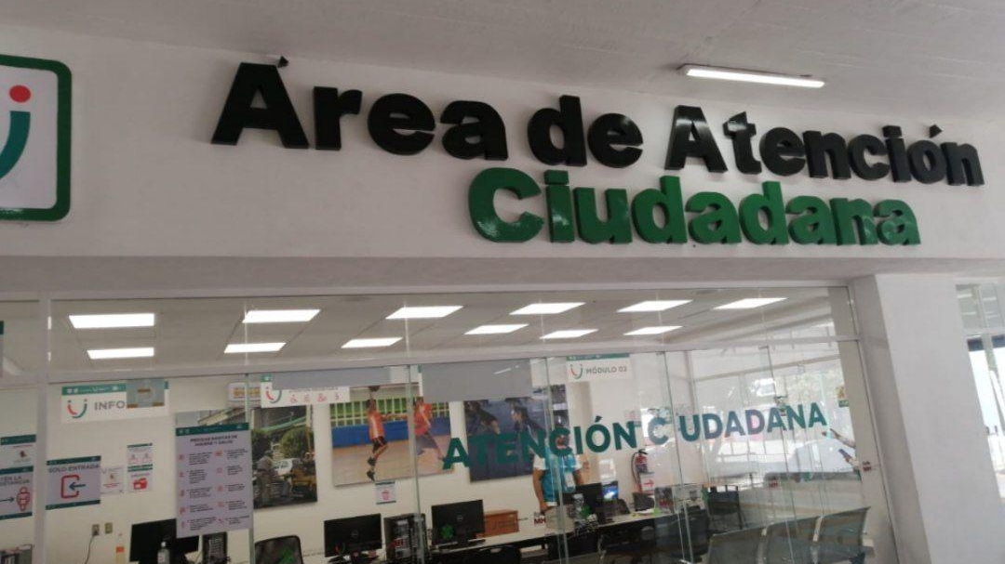
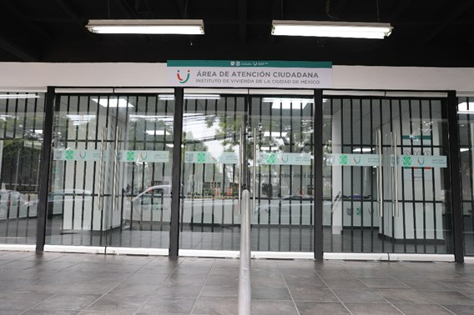
REQUISITOS DE LLENADO
NOTA: El archivo es de carácter ilustrativo, ya que el llenado deberá ser con
fotografías tomadas directamente en el Área de Atención Ciudadana
Para el envío favor de eliminar las Diapositivas 3, 4 y 5. Guardarlo en formato PDF.
Se insertará máximo 2 fotografías por rubro:
Tomas abiertas de las señalizaciones
No deformar las fotografías ni horizontal ni verticalmente
X
✔
X
✔
X
X

Slide 4
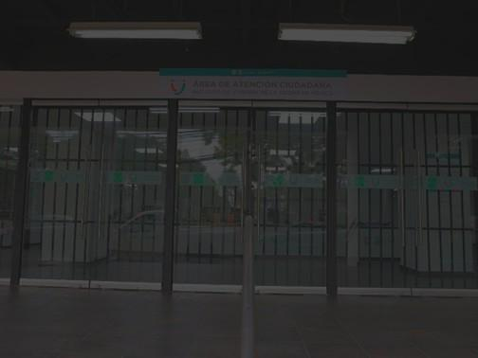
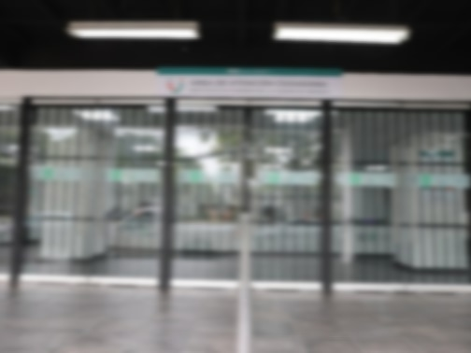
REQUISITOS DE LLENADO
NOTA: El archivo es de carácter ilustrativo, ya que el llenado deberá ser con
fotografías tomadas directamente en el Área de Atención Ciudadana
Se insertará máximo 2 fotografías por rubro:
No colocar fotografías obscuras
X
✔
No colocar fotografías fuera de foco
X
✔

Slide 5
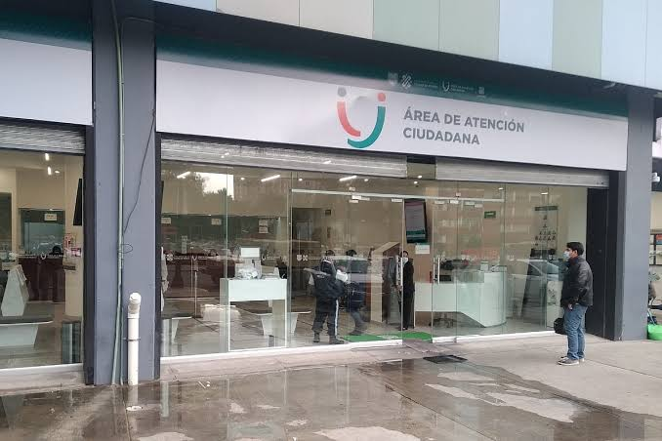
REQUISITOS DE LLENADO
NOTA: El archivo es de carácter ilustrativo, ya que el llenado deberá ser con fotografías tomadas directamente en el Área de Atención Ciudadana
Se insertará máximo 2 fotografías por rubro:
Se podrán colocar fotografías horizontales y verticales dentro de una misma diapositiva

Slide 6
IMAGEN GRÁFICA

Slide 7
1. IMAGEN GRÁFICA
1.1 Letreros y señalización de identificación del área de atención*
Colocar fotografía(s)
*Como lo indica el MIGAAC

Slide 8
1. IMAGEN GRÁFICA
1.2 Horarios de atención*
Colocar fotografía(s)
*Como lo indica el MIGAAC

Slide 9
1. IMAGEN GRÁFICA
1.3 Información para quejas en la contraloría interna*
Colocar fotografía(s)
*Como lo indica el MIGAAC

Slide 10
UNIFORME

Slide 11
2. UNIFORME
2.1 El personal en funciones de atención ciudadana porta el uniforme*
Colocar fotografía(s) frente y reverso del uniforme

Slide 12
2. UNIFORME
2.2 El personal porta el Gafete a la altura del pecho a la vista del ciudadano y en buen estado*
Colocar fotografía(s) frente y reverso del gafete
*Como lo indica el MIGAAC

Slide 13
2. UNIFORME
2.3 El personal porta el Gafete vigente de identificación en buen estado, a la altura del pecho y a la vista del ciudadano*
Colocar fotografía(s) frente y reverso del gafete
*Como lo indica el MIGAAC

Slide 14
MEDIDAS DE HIGIENE Y MITIGACIÓN COVID-19 CIVIL

Slide 15
3. MEDIDAS DE HIGIENE Y MITIGACIÓN COVID-19
3.1 El personal hace uso correcto del cubrebocas
3.2 El personal hace uso correcto de careta o gafas protectoras*
Colocar fotografía(s)
*Como lo indica la GMYPCOVID-19AAC

Slide 16
3. MEDIDAS DE HIGIENE Y MITIGACIÓN COVID-19
3.3 El AAC cuenta con dispensador de gel antibacterial*
Colocar fotografía(s)
*Como lo indica la MYPCOVID-19AAC

Slide 17
OTROS

Slide 18
4. OTROS
4.1 Existe contaminación visual en el exterior del AAC*(rótulos, hojas impresas o escritas a mano
de informes, carteles, lonas, convocatorias, avisos ajenos al AAC; grafitis)
Colocar fotografía(s)
*Como lo indica el MIGAAC

Slide 19
4. OTROS
4.2 Existe contaminación visual dentro del AAC*(rótulos, hojas impresas o escritas a mano
de informes, carteles, lonas, convocatorias, avisos ajenos al AAC; grafitis, adornos festivos)
Colocar fotografía(s)
*Como lo indica el MIGAAC

Slide 20
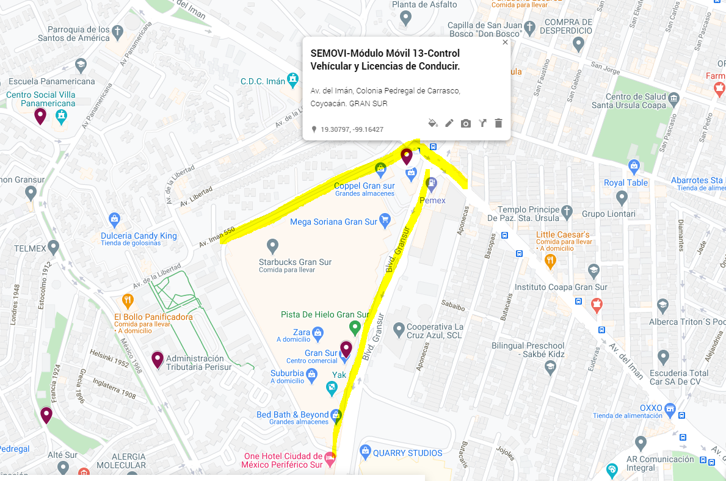
Coloque el croquis de ubicación del Área de Atención Ciudadana.
Señalar el primer cuadrante del AAC, con el nombre de la calle, así como buena calidad de la imagen donde permita ver claramente la ubicación. Describa la ubicación del AAC.
Descripción de ubicación
Centro Comercial Gran Sur, Av. Del Imán, col. Pedregal de Carrasco, alcaldía Coyoacán, C.P. 04700, Ciudad de México.
Referencia: estacionamiento, entrada por Blvd. Gransur
Elimine la imagen y descripción de ejemplo y coloque el croquis del Área de Atención Ciudadana y la descripción de ubicación correspondiente.
Eliminar este recuadro

Slide 21
REPORTE FOTOGRÁFICO
Módulo de Atención Ciudadana
Nombre del Ente Público
Nombre del Módulo
DIRECCIÓN GENERAL DE CONTACTO CIUDADANO

